Slide 1

Esercizio Web Application – preparazione ambiente
Come configurare una DVWA - Damn Vulnerable Web Application - in Kali Linux
Mattia Chiriatti

Slide 2
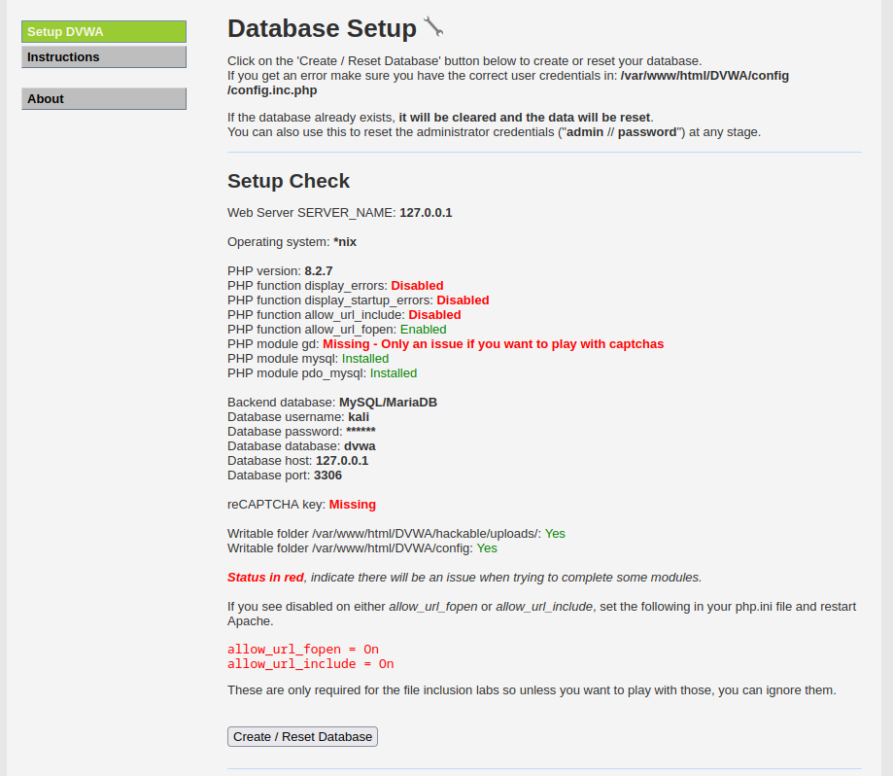
Dopo aver impostato correttamente i download riguardanti MySQL e Apache2, procediamo alla creazione del database della nostra DVWA. Una DVWA si può definire come una Applicazione Web con diversi livelli di sicurezza impostabili a monte. In questo caso, abbiamo scelto una DVWA con un livello di sicurezza molto alto, visto che non procederemo a un vero e proprio attacco.
Una volta creato il database, procederemo a creare un utente con credenziali base.

Slide 3
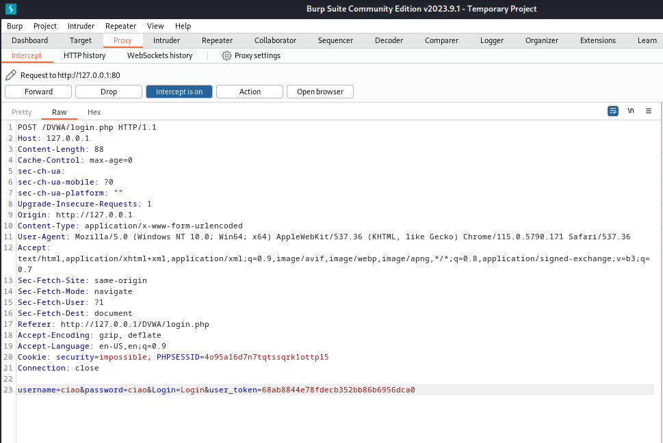
POST è chiamato metodo. Questo metodo, unitamente ad altri 4, viene chiamato in causa al momento dell’interazione col sito web.
POST, in particolare, indica il metodo che riguarda l’invio di parametri all’interno della richiesta.
Oltre a POST, abbiamo anche GET, HEAD, DELETE e OPTION.
Il metodo GET viene utilizzato quando si richiede una qualsiasi risorsa web: il sito, quindi, dovrà inviare tutta la sua pagina al dispositivo.
Il metodo HEAD serve più che altro per testare i siti o anche per farsi restituire il solo header dalla risorsa richiesta.
Il metodo DELETE, come suggerisce la stessa parola, serve a rimuovere risorse da quella specificata.
Il metodo OPTION, invece, è utile per controllare quali siano i metodi abilitati sul server web.

Slide 4
Una volta attivata la App, passeremo a tracciarne e indagarne le possibili vulnerabilità con BurpSuite. Questo software agisce come un server Proxy, o più banalmente come un filtro, fra il nostro device e il sito di riferimento, analizzando passo dopo passo ogni tipo di evento che possa accadere quando apriamo un sito internet.
Come può farlo? Attraverso la sostituzione del certificato SSL del sito di riferimento con un proprio certificato.
In questo caso, andremo a modificare le credenziali di username e password scelte in precedenza («admin e «password»), mettendone due diverse come «ciao» e «ciao».

Slide 5
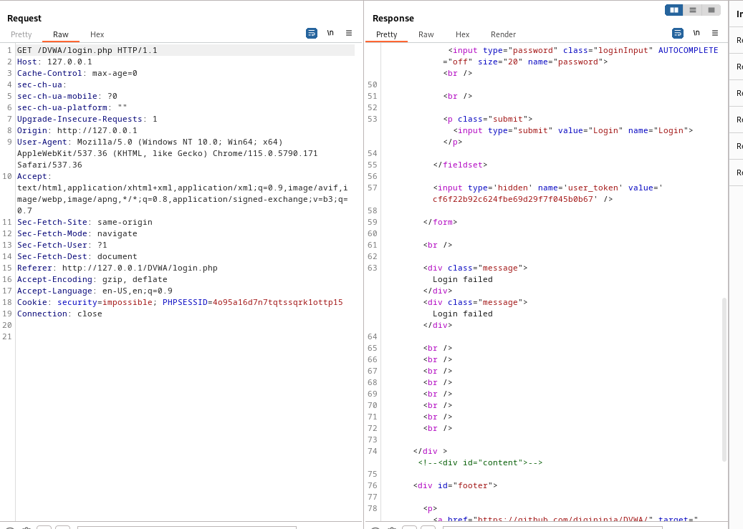
Dal tracciamento delle attività, si evince come il login effettuato con le vecchie credenziali non sia più possibile farlo. Dai parametri di risposta dal sito, si vede chiaramente il parametro «Login Failed» che ci conferma come l’attacco al sistema di autenticazione, in questo caso, ha avuto successo e l’utente, a questo punto, non potrà più accedere al suo account personale.

